Slide 1
Il clima cambia. Ma è tutta colpa dell'uomo?
Rotary Club Firenze
Ernesto Pedrocchi Firenze 26 marzo 2018 ernesto.pedrocchi@polimi.it

Slide 2
Clima locale e clima globale (1)
2
Il clima locale è relativo a una certa area della superficie terrestre che può essere più o meno estesa ( ad esempio la città di Milano o la pianura padana).
Il clima globale riguarda tutto il pianeta. Il parametro principe per caratterizzalo è la temperatura globale media (Tgm) che riassume tutti i parametri importanti: in particolare la copertura niveo-glaciale e il livello del mare.
Dal 1850 esiste una rete di rilevamento sempre più attendibile delle temperature che copre tutto il pianeta (a livello di superficie e a livello atmosferico con rilievi satellitari) e che permette di risalire alla Tgm. Per il passato si utilizzano vari segni (proxi data) che il clima globale ha lasciato sulla terra per ricostruire approssimativamente la Tgm.

Slide 3
Clima locale e clima globale (2)
Il clima locale influenza fortemente la pubblica opinione, che tende a generalizzarlo a clima globale, spesso dimenticando che più del 70% della superficie della Terra è coperto dai mari e del restante 30% solo una modesta frazione minore del 10% (JRC, Commissione Europea) è significativamente antropizzato (quindi la frazione della superficie della Terra antropizzata è dell’ordine del 3%).
Il clima locale dipende in primis dal clima globale, ma è anche certamente influenzato dall’antropizzazione del territorio, tra cui importante l’uso dell’energia in parte prodotta in loco con i combustibili fossili, «isole di calore».
E’ scontata l’opportunità di un uso corretto dei combustibili, riducendo quanto possibile gli inquinanti (ossidi di zolfo e di azoto, particolato, incombusti).

Slide 4
Emissioni antropiche di CO₂ e clima globale
La CO₂ emessa dai combustibili fossili è meno del 5% del totale immesso in atmosfera (IPCC).
La CO₂, ai livelli attuali di concentrazione in atmosfera (4 molecole ogni 10.000) è lontanissima dall’essere un inquinante; essa può diventare pericolosa se in quantità tali da ridurre fortemente la presenza di O₂. La CO₂ è un gas con effetto serra, ovvero essa tende a trattenere il calore emesso per radiazione dalla superficie terrestre che pertanto deve aumentare di temperatura per compensare il calore che arriva dal sole (vedi dopo).
La CO₂ è un potente fertilizzante di tutta la biosfera. Si sta ora assistendo a un processo di rinverdimento di tutto il globo terrestre, probabilmente conseguente l’aumento di concentrazione di CO₂ in atmosfera.

Slide 5
La CO₂ antropica imputato n°1
L’uso dei combustibili fossili comporta l’immissione in atmosfera di CO₂ aggiuntiva rispetto ai flussi naturali e, essendo un gas serra, è stata imputata di essere responsabile del riscaldamento verificatosi nel XX secolo.
La CO₂ antropica è meno del 5% del totale immesso in atmosfera (IPCC).
La CO₂, ai livelli attuali di concentrazione in atmosfera (4 molecole ogni 10.000) è lontanissima dall’essere un inquinante.
L’uso corretto dei combustibili fossili deve mirare a ridurre quanto più possibile gli inquinanti (ossidi di zolfo e di azoto, particolato e incombusti).
La CO₂ è un potente fertilizzante di tutta la biosfera. Si sta ora assistendo a un processo di rinverdimento di tutto il globo terrestre, probabilmente conseguente l’aumento di concentrazione di CO₂ in atmosfera.

Slide 6
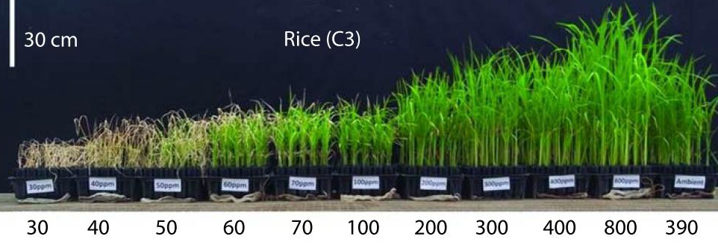
EFFETTI DELLA CO₂ SU UNA PIANTA COLTIVATA IN SERRA
von Caemmerer S, Quick WP, and Furbank RT (2012). The development of C4 rice: Current progress and future challenges. Science 336 (6089): 1671–1672.

Slide 7
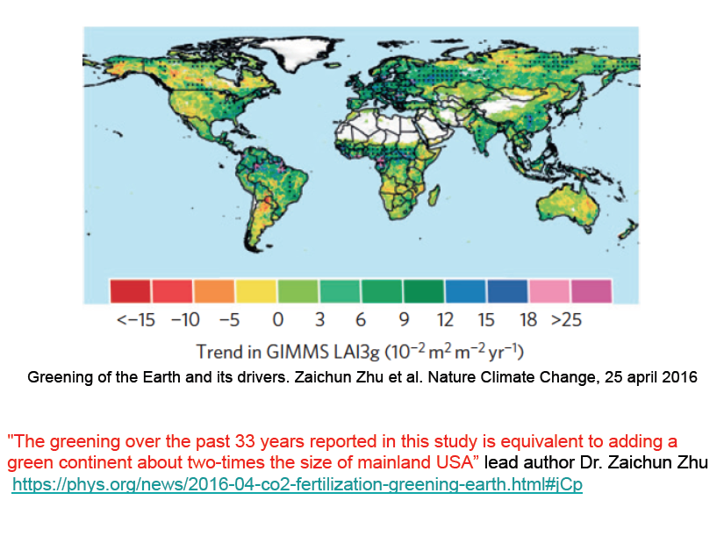
Rinverdimento della Terra

Slide 8
La temperatura globale media Tgm

Slide 9
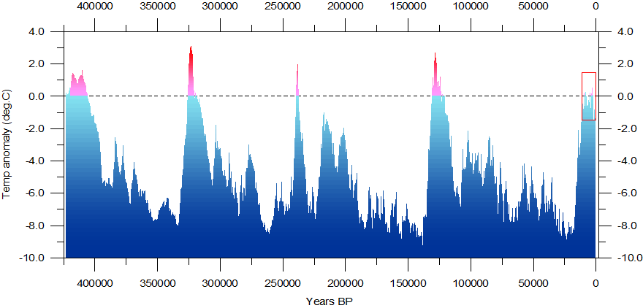
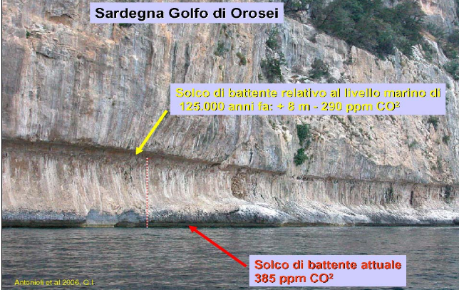
Evoluzione della Tgm negli ultimi 450.000 anni
Petit et al., 1999, Climate and Atmospheric History of the Past 420,000 years from the Vostok Ice Core, Antarctica, Nature, 399, pp.429-436
Antonioli F., e Silenzi S., (2007). Variazioni relative del livello del mare e vulnerabilità delle pianure costiere italiane. Quaderni della Società Geologica Italiana, 2, 29

Slide 10
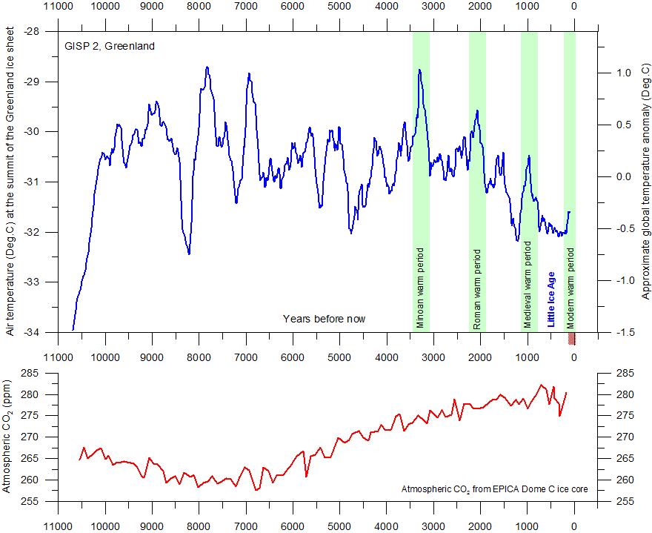
Ricostruzione della variazione di Tgm dopo l’ultima glaciazione (Alley (2000) from GISP2 ice core data).
Sahara
Diluvio universale
-J.M. Grove, and R. Switsur, 1994 “Glacial geological evidence for the Medieval Warm Period”. Clim. Change, 26, 143-169.
-E. Monnin et al.2004 «Evidence for substanatial accumulation rate variability in Antartica during Holocene» Earth and Planetary Science Letters
-V. Masson-Delmotte et al. «EPICA Dome C record of glacial and interglacial intensities” Quaternary Science Reviews 29 (2010) 113–128

Slide 11
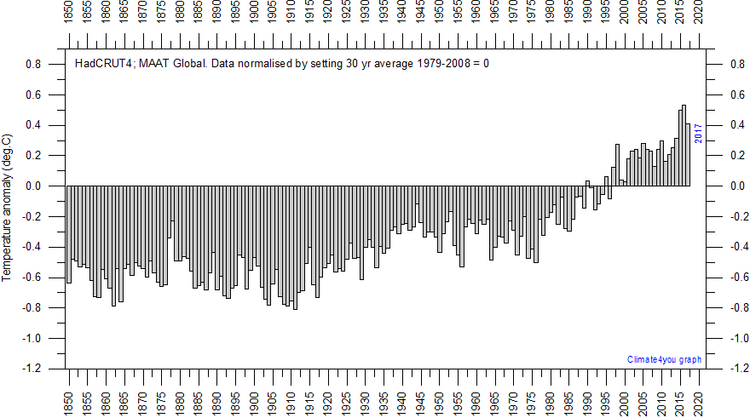
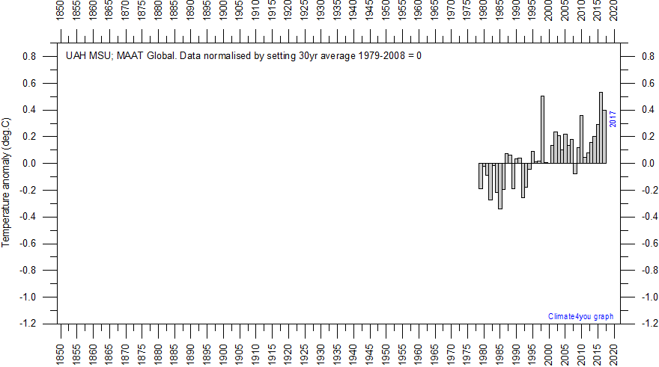
Gli anni più freddi e quelli più caldi (secondo HadCRUT4 e secondo misure da satelliti)
Misure da satelliti
Le barre verticali rosse rappresentano forti fenomeni di El Nino recenti

Slide 12
L’aumento della concentrazione della CO2 in atmosfera è dovuto a emissioni da attività antropiche?

Slide 13

Crescita della concentrazione di CO₂ in atmosfera ed emissioni antropiche di CO₂
1- Tempistica di crescita delle emissioni antropiche e della concentrazione in atmosfera.
2- L’aumento quasi eguale tra emisfero nord e emisfero sud.
3- Effetto di El Nino sulla concentrazione di CO2 in atmosfera.

Slide 14
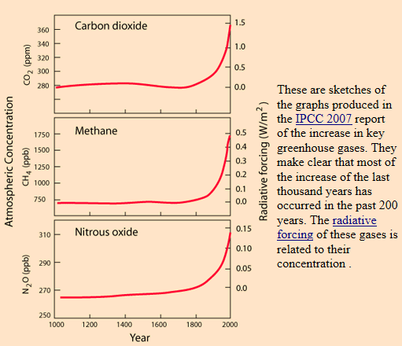
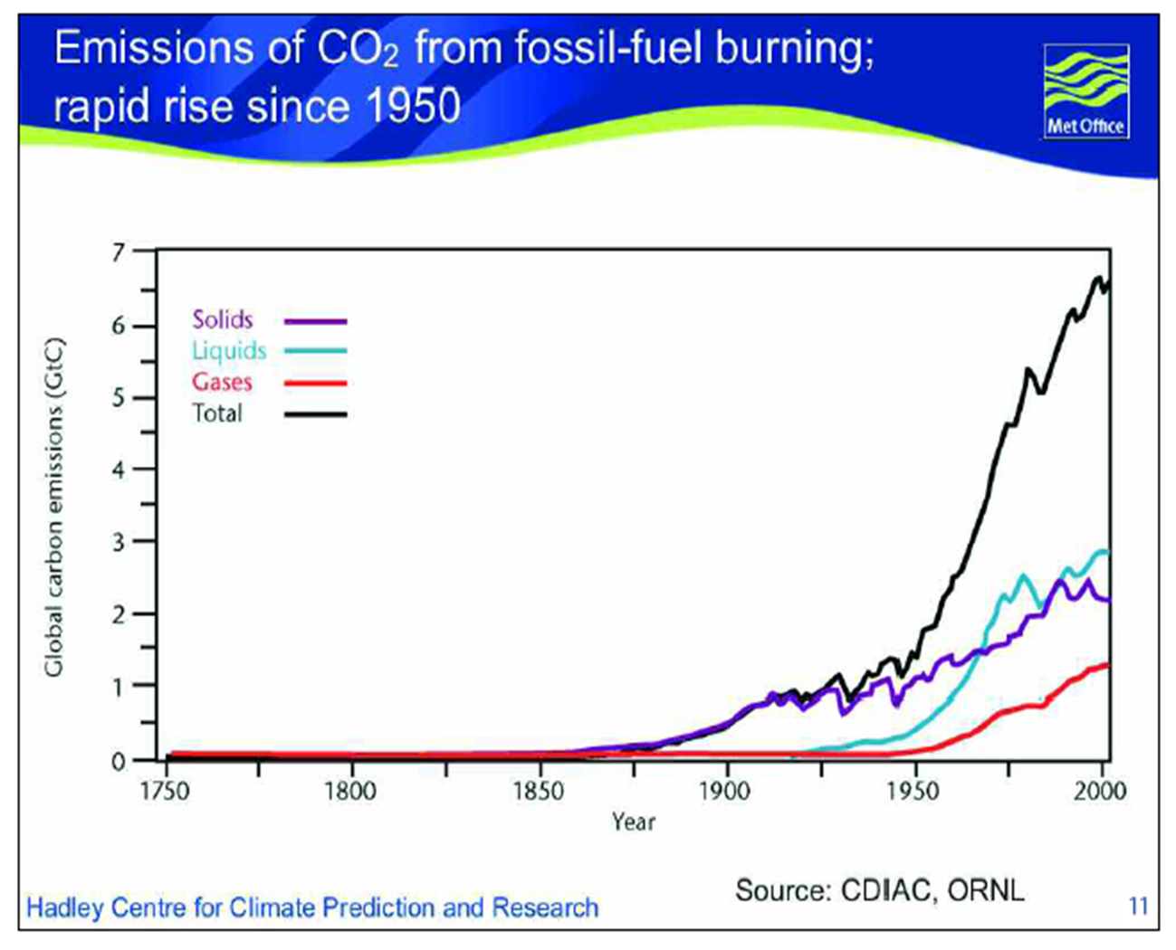
Variazione della concentrazione di CO₂ in atmosfera secondo IPCC 2007
14
Emissioni di CO2 dalla combustione dei combustibili fossili
1000
1200
1400
1600
1800
2000

Slide 15
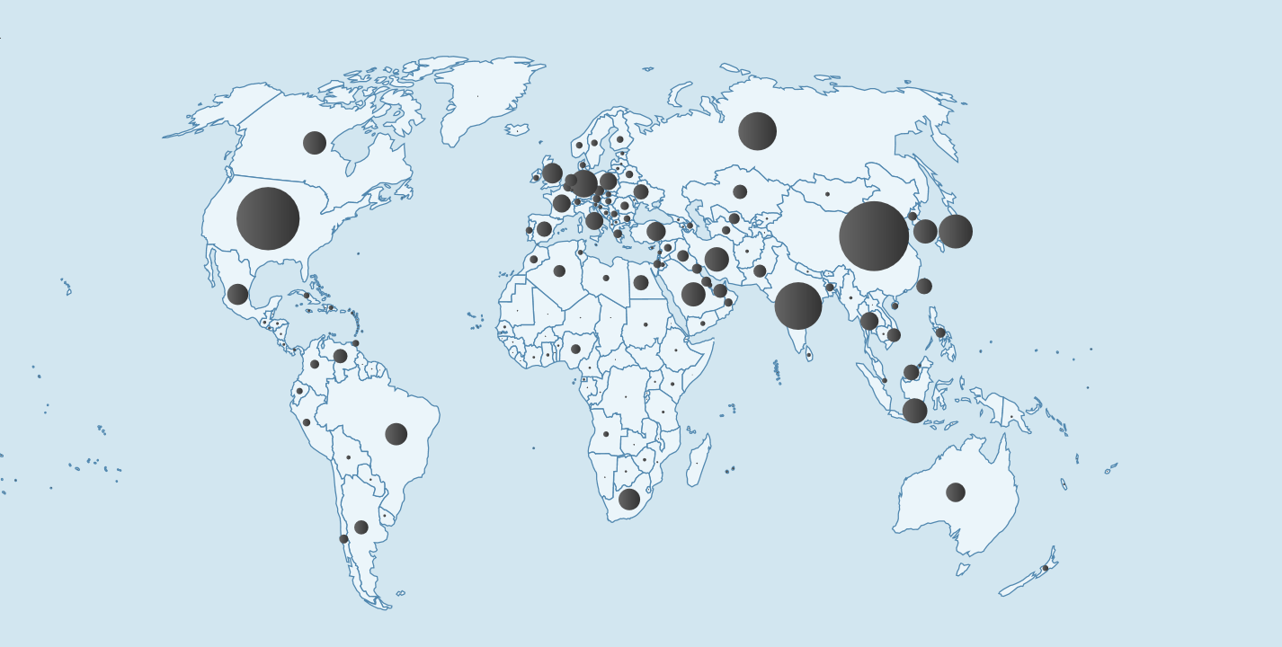
CO₂ Fossil Fuel Emission (2014)
The Global Carbon Project
Equator

Slide 16
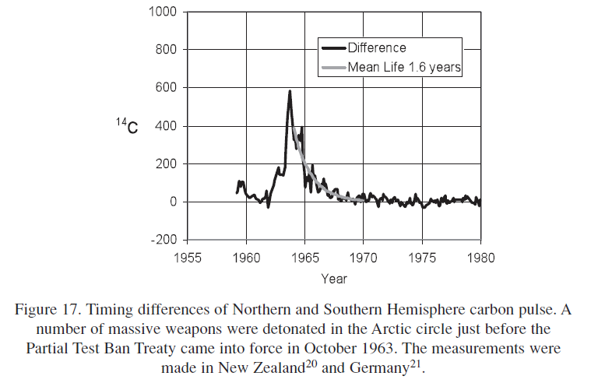
Tempo di diffusione del C¹⁴ tra NH e SH (a seguito di test nucleari al circolo polare Artico) ref T. Quirk 2009 Energy & Enviroment
L’equatore è una barriera molto impervia tra i due emisferi
'Chemical equator' keeps southern air clean
Monday, 29 September 2008 Michael Reilly.

Slide 17
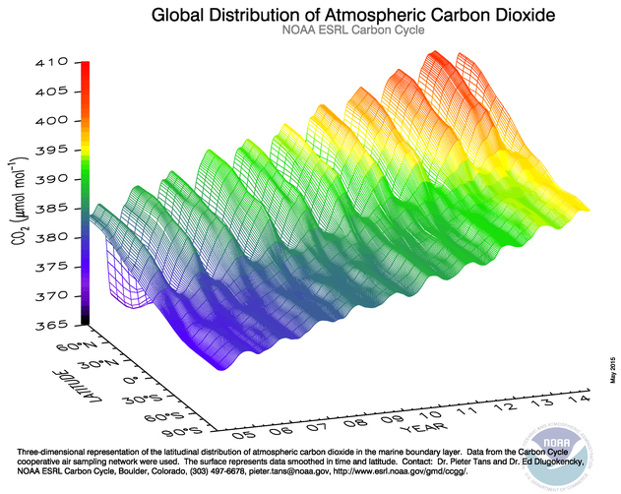
Variazione della concentrazione di CO₂ tra emisfero nord ed emisfero sud (NOAA)
Att. scala

Slide 18
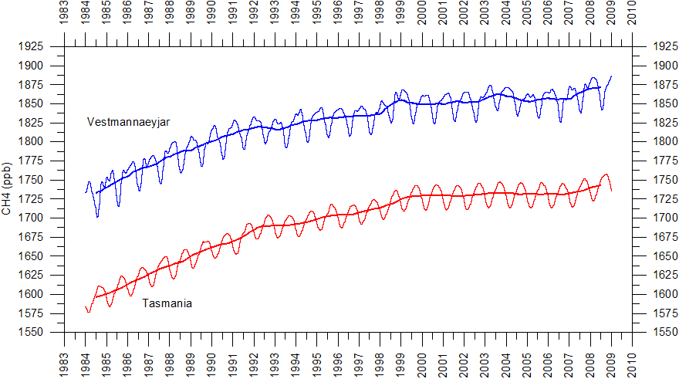
Confronto della concentrazione di CH₄ tra Emisfero Nord ed Emisfero Sud
Noaa -Global Network for Measurements of Greenhouse Gases in the Atmosphere
Diagram showing variations of atmospheric CH₄ since 1984 at Storhofdi, Vestmannaeyjar, Iceland (63.40 N, 20.29 W) and Tasmania, Australia (40.53 S, 144.30 E). The thin lines show weekly values, while the thick lines show the running annual average value. The Vestmannaeyjar observatory is located 127 m above sea level. The Tasmania measurements are carried out from aircraft between 0 and 1000 m above sea level. Last diagram update: 11 April 2010.

Slide 19
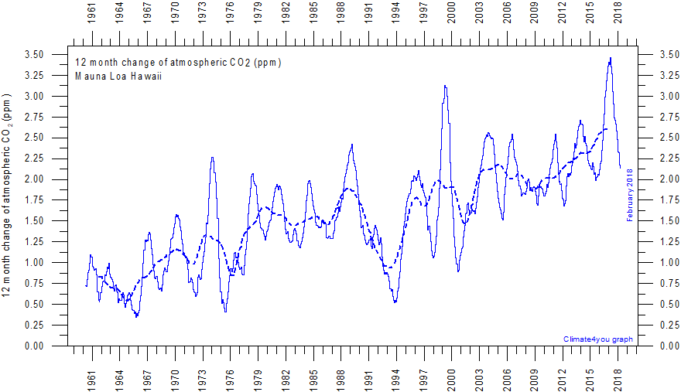
Andamento della variazione di concentrazione di CO₂ dal 1960 al 2018.
El Nino
L’aumento di concentrazione nell’atmosfera è molto influenzato dal fenomeno naturale di El Niño

Slide 20
L’aumento della concentrazione della CO2 in atmosfera è dovuto a emissioni da attività antropiche?

Slide 21
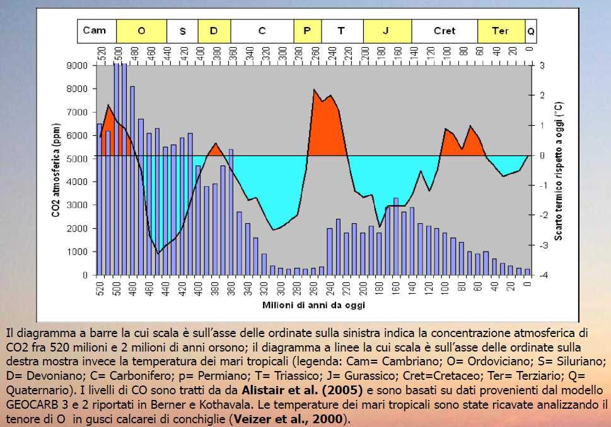
CO2 e temperature globali (ultimi 500 milioni di anni)

Slide 22
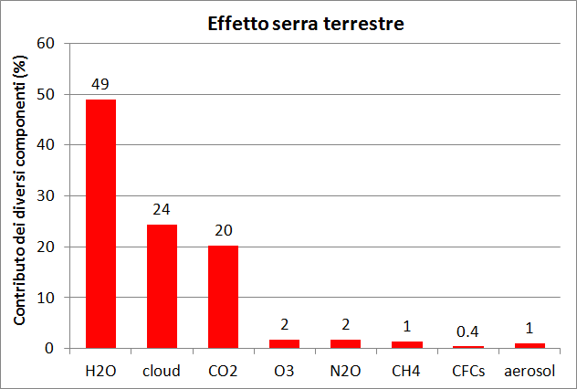
Contributo all’effetto serra delle diverse sostanze
Andrew A. Lacis*, Gavin A. Schmidt, David Rind, Reto A. Ruedy
Science, 15 OCTOBER 2010 VOL 330

Slide 23
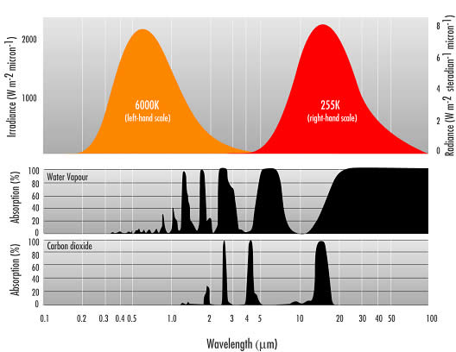
Il ruolo della CO₂ come effetto serra

Slide 24
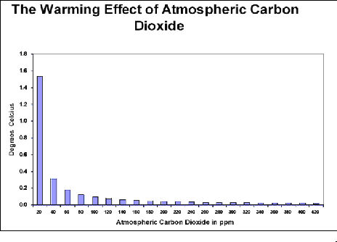
La saturazione dell’effetto serra della CO₂
ΔF(W/m²)=5,35 ln C/Co (IPCC 2013 e G. Myhre et A, Geophysical Research Letters, 1998)
Δ T (K) = 0,3 Δ F (linearizzazione della S-B)
Livello
attuale
Livello preindustrializzazione

Slide 25
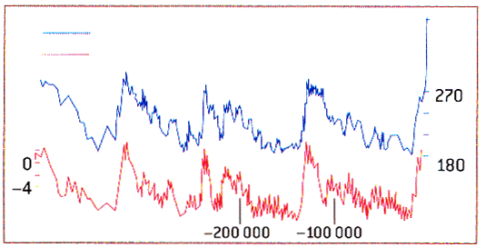
Legame tra Tgm e concentrazione di CO₂
CO₂ (ppm)
CO₂
Orbital forcing is considered the pacemaker of transitions between glacial and interglacial (IPCC 2013 « high confidence »).
T°C
Tgm
t (YBP)
At 240000 BP, temperature increase is before CO₂ increase
by a 800y time shift. Time/temperature relationship calibrated
by Argon isotopes (Caillon et al 2001, 2003)

Slide 26
Temperatura e CO₂ durante il periodo dell’Olocene

Slide 27
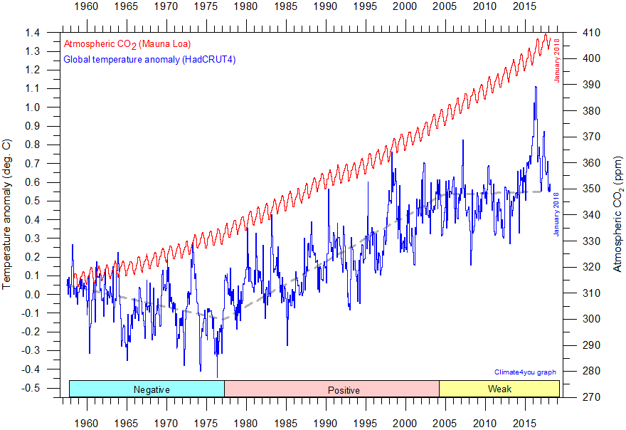
Andamento della T_{gm} e della CO₂ negli ultimi 50 anni

Slide 28
Prime conclusioni su effetto della CO₂ antropica
E’ probabile, ma non certo, che l’aumento della concentrazione di CO₂ registrato dal 1750 derivi dall’uso dei combustibili fossili; un contributo non trascurabile potrebbe però essere di origine naturale.
Il legame tra concentrazione di CO₂ e variazioni climatiche, in base a diverse constatazioni remote e recenti, è molto dubbio (conseguentemente c’è poca attendibilità dei modelli climatici basati essenzialmente sull’effetto serra).
E’ probabile che le recenti variazioni climatiche derivino prevalentemente da fattori naturali (sole, correnti oceaniche, vulcanesimo).

Slide 29
L’effetto del sole

Slide 30
L’effetto del sole su la Tgm
Posizione e orientamento della terra nella sua orbita attorno al sole
I fattori orbitali Sole-Terra sono quelli che innescano le transizioni tra periodi glaciali e interglaciali.
(IPCC 2013 « high confidence »).
Le variazioni della attività del sole che comporta effetti elettromagnetici e particellari
C’è evidenza dell’esistenza di sistemi di amplificazione dell’influenza dell’attività solare sul clima terrestre (per ora non chiaramente spiegati).

Slide 31
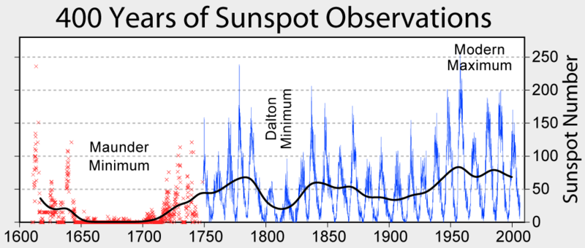
I cicli delle macchie solari
Scarsità di macchie solari e allungamento della durata del ciclo preludono a una fase di quiescenza solare che si accompagna a un raffreddamento del clima terrestre
Solar Influences Data Analysis Center, World Data Center for the Sunspot Index, at the Royal Observatory of Belgium

Slide 32
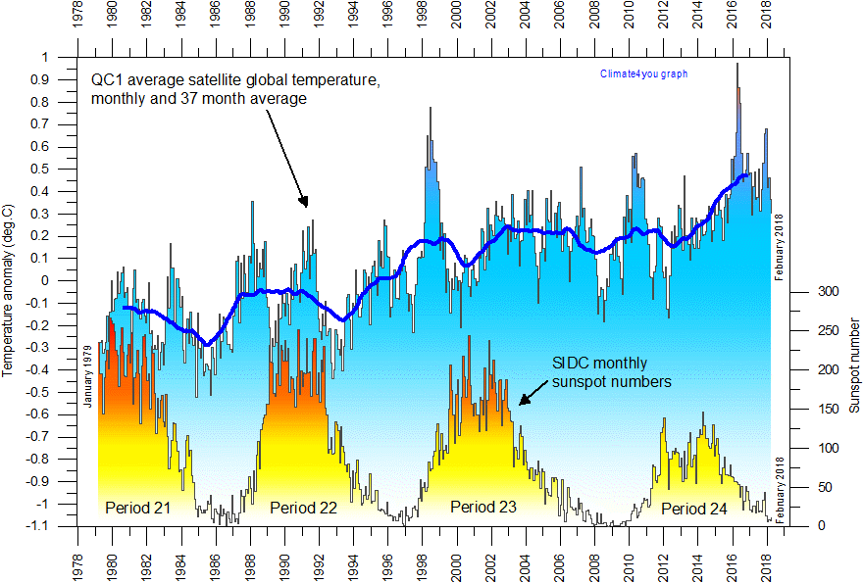
Tgm e effetti naturali
(Solar Influences Data Analysis Center (SIDC)
El Nino
Eruzioni
vulcaniche

Slide 33
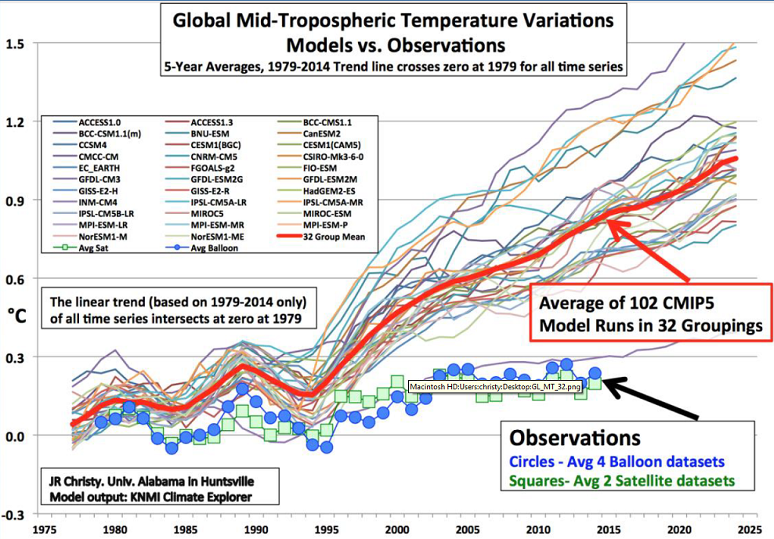
Modelli e dati reali da misure satellitari
John R. Christy University of Alabama

Slide 34
Ritiro dei ghiacciai
34
Del ghiaccio totale sulla Terra il 90% in Antartide e l’8% in Groenlandia.
Stato
1- I ghiacciai dell’Antartide sono come superficie all’incirca stazionari e quelli della Groenlandia sono in leggera decrescita.
2- I ghiacciai dell’Artico e quelli terrestri, specialmente nell’emisfero nord, mostrano in generale una sensibile decrescita (minimo nel 2007).
Cause
L’aumento della Tgm che c’è stato nell’ultimo quarto del secolo scorso ha interessato prevalentemente l’emisfero nord. Tuttora pur essendosi la temperatura all’incirca stabilizzata, si è su valori medi più alti di quelli del 19°e del 20° secolo. Non meraviglia quindi che i ghiacciai, in particolare quelli nell’emisfero nord, siano in ritiro.
I ghiacciai delle Alpi sono in ritiro già dall’inizio del 19°secolo.

Slide 35
Eventi estremi
35
E’ stato recentemente introdotto il concetto di “eventi estremi” quali:
aumento della piovosità e mancanza di precipitazioni (siccità),
cicloni, uragani, tornadi ed altri.
Approccio con rigore scientifico
1- c’è evidenza statistica di aumento di intensità e/o di frequenza?
2- sono legati al cambiamento climatico ?

Slide 36
Eventi estremi a livello globale
L’IPCC stesso nell’ultimo rapporto AR5 SPM (sett-2013) e nel report " Managing the risks of extreme events and disasters to advance climate change adaptation. Summary for policymakers“ (2012) segnala che tali eventi nella seconda metà del secolo scorso si sono probabilmente intensificati in diverse aree, ma non su scala globale.
Indice ACE (Accumulated Cyclone Energy) non mostra evidenti segni di variazione dal 1970.

Slide 37
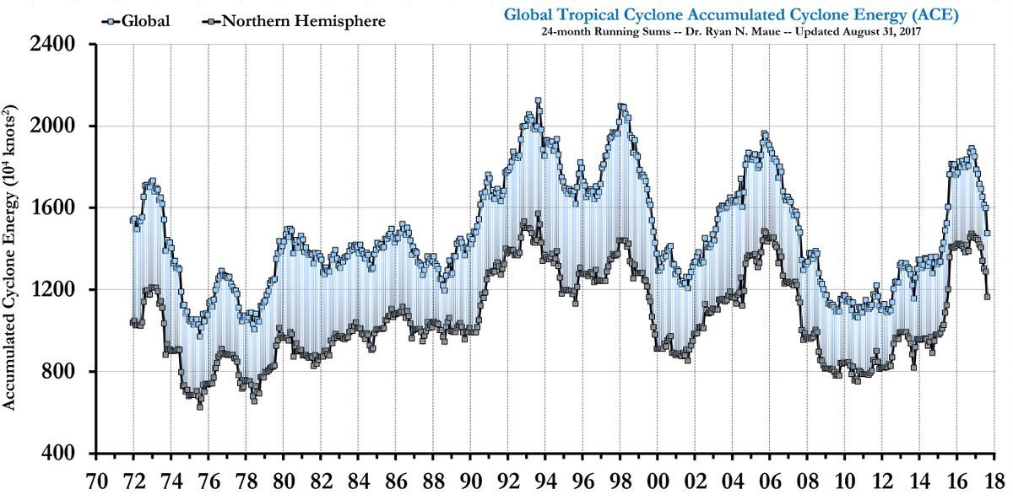
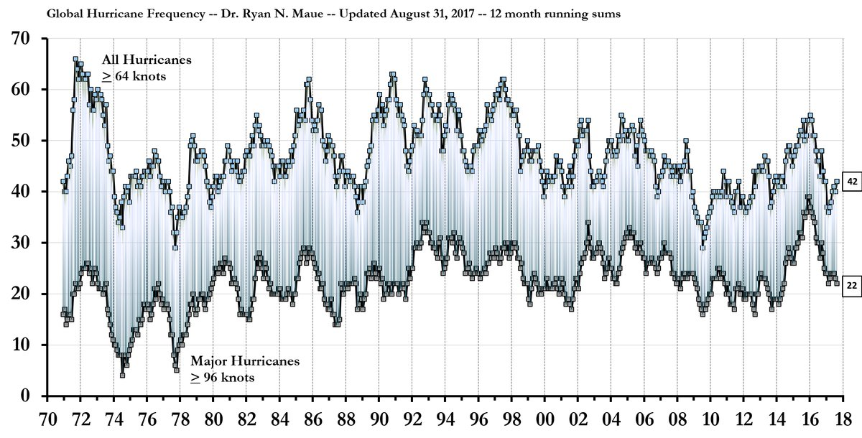
Cicloni tropicali dal 1970 al 2018 (Ryan N.Maue, 2018).
37
Energia accumulata
Frequenza
Non c’è evidenza di legame con il Global Warming dal 1975 al 2000

Slide 38

Eventi estremi a livello locale
38
E’ molto difficile conoscere i dati del passato («Storia culturale del clima» W. Behringer)
C’è «low confidence in observed trend» nei fenomeni a scala locale per non omogeneità e inadeguatezza dei sistemi di rilevamento (IPCC 2012 «Summary for policymakers»«Managing the risks of extreme events and disasters to advance climate change adaptation»)
ll problema dei danni: possono essere molto gravi non per l’aumento della frequenza o dell’intensità dei fenomeni, ma per la non controllata utilizzazione antropica del territorio.

Slide 39
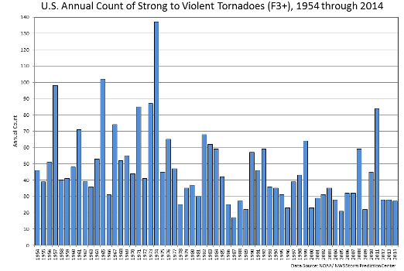
Andamento dei tornadoes più intensi in USA (WMO)
The chart indicate there has not been trend in the frequency of the stronger tornadoes over the past 55 years.
Non c’è evidenza di legame con il Global Warming dal 1975 al 2000

Slide 40
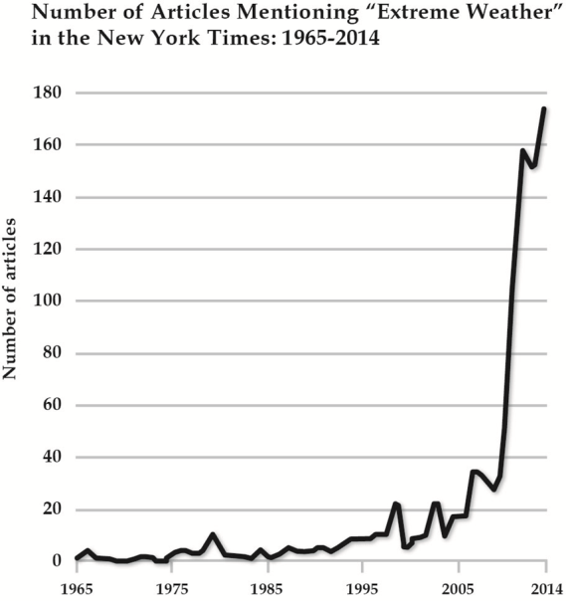
Il parossismo mediatico sugli eventi estremi

Slide 41
Mitigazione o Adattamento
Mitigazione
Se la causa fosse naturale è inefficace.
Scientificamente non si è certi che sia la CO₂ antropica responsabile.
Se anche lo fosse, deve essere universalmente perseguita (pericolo della delocalizzazione).
Adattamento
E’ valida sia che la causa sia naturale che antropica.
La sua efficacia è tecnicamente certa.
E’ valida anche se unilaterale.

Slide 42
Copenhagen Consensus Center (B. Lomborg)
We work with some of the world's top economists (including 7 Nobel Laureates) to research and publish the smartest solutions to global challenges. Through social, economic and environmental benefit-cost research, we show policymakers and philanthropists how to do the most good for each dollar spent.
The Copenhagen Consensus is solutions-oriented, and our approach improves knowledge and gives an overview of research and facts within a given problem, which means that the prioritization is based on evidence. We host forums in which the topics are debated and a final consensus is reached.

Slide 43
Copenahagen Consensus Center
(B. Lomborg 2015)
WHAT ARE THE BEST TARGETS TO COMBAT CLIMATE CHANGE?
Invest 0.5% of GDP in energy technology R&D which will return $11 dollars for every dollar spent.
Invest 0.05% of GDP in adaptation which contains both highly specific location based benefits and costs but benefits should greatly outweigh costs.
AND POOR TARGETS?
Global annual carbon emission reduction targets, for example 2°C reduction below preindustrial level, are extremely costly compared to benefits due to a lack of low-carbon energy sources. Returns less than one dollar for every dollar spent.
Emission intensity targets which are extremely costly compared to benefits due to a lack of low-carbon energy sources.

Slide 44
La deriva ideologica e politica
44
ll cambiamento climatico, inserendo nell’accordo di Parigi (2015) una serie di argomenti vari non legati al cambiamento climatico, ha dato lo spunto a una ristretta élite di politici e burocrati, di cercare di avviare una governance mondiale per imporre linee guida sovranazionali che promuovano il bene dell’umanità.
Un governo mondiale è molto difficile, ma potrebbe essere auspicabile per risolvere i grandi problemi che affliggono l’umanità:
- le guerre tribali e religiose,
- le malattie (malaria, tubercolosi e aids), la non disponibilità di vaccini,
- la mancanza di istruzione,
- la malnutrizione nei paesi poveri.
In estrema sintesi la riduzione della differenza tra paesi ricchi e paesi poveri
Si è voluto usare la paura del cambiamento climatico, enfatizzato come causa dominante di quasi tutti i problemi del mondo, che quindi colpisce molto la sensibilità degli uomini, per un fine socio-politico, ma potrebbe risultare una leva sbagliata: l’AGW che non ha basi scientifiche attendibili.

Slide 45
Il peso della «Green Economy»
E’ evidente che un supporto ideologico molto importante alle previsioni allarmistiche di chi sostiene AGW viene dalla Green Economy.
Tutto il mondo della Green Economy non scende nell’analisi scientifica, ma prende in modo molto superficiale solo gli aspetti allarmistici per giustificare la propria sopravvivenza e l’aggravio economico per l’energia. Nel mondo per combattere l’AGW si spende 1G$/d.
Il ruolo della Green Economy è e sarà anche in futuro un ostacolo molto pesante per un eventuale rinsavimento circa AGW, qualora, e non è escluso, ce ne fosse la necessità.

Slide 46
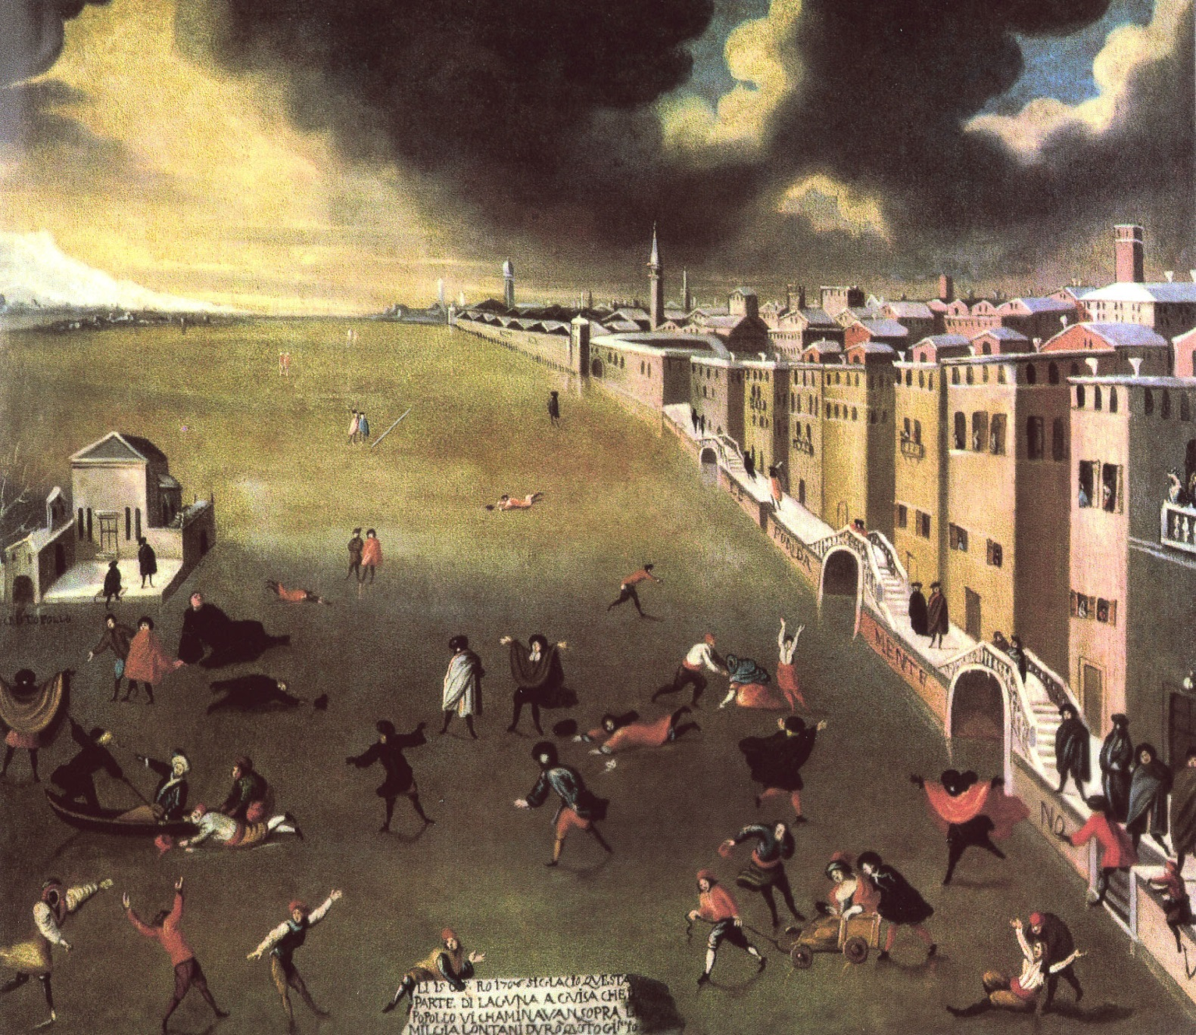
Grazie a tutti per l’attenzione

Slide 47
Consenso scientifico

Slide 48
Le indagini statistiche sul consenso scientifico
Fattori influenzanti:
Propensione di diverse riviste del settore a privilegiare alcune posizioni,
Scelta del campione da indagare,
Formulazione del quesito,
Propensione a risposte diverse in relazione a opportunità di avere finanziamenti e di «apparire»,

Slide 49
John Cook et al. Il mito del 97%
1-Articolo di John Cook et al. “Quantifying the consensus on anthropogenic global warming in the scientific literature” su Environ. Res. Lett. 8 024024 (2013)
66,4% non esprime posizione su AGW,
32,6% esprime posizione favorevole,
0,7% esprime posizione di rigetto,
0,3% sono incerti
possibili deduzioni >>> 32,6/100~=33% >>>32,6/100-66,4~=97%
Le domande erano (R. Lindzen Merion West 2017).
1-concordare sul fatto che la CO₂ fosse aumentata dal periodo preindustriale,
2-concordare sul fatto che la Terra si stia riscaldando (almeno un poco),
3- concordare sul fatto che l’uomo può aver avuto qualche ruolo su questi fatti.
Lindzen e Shaviv due famosi scettici su AGW rientravano tra quelli a favore.
2- J. Cook et al. hanno reiterato la loro posizione in “Consensus on consensus: a synthesis….” Su Environmental Research Letters 2016
According to D. Middleton (2015) only 8,2% of the papers considered by J. Cook et al. explicitly endorsed human-caused global warming.

Slide 50
Fattori che favoriscono una risposta positiva
Probabilmente c’è una propensione
da parte di chi reputa che il cambiamento climatico sia di origine antropica ad evidenziare la propria posizione,
da parte di chi reputa che il cambiamento climatico sia naturale a non farlo.
Ciò si spiega anche in relazione a:
Giro dei finanziamenti (la maggior parte dei finanziamenti per ricerca vengono dai governi e il catastrofismo procura voti mentre il buon senso li fa perdere).
La connotazione di «politicamente corretto» attribuita all’AGW.
Il legame, non provato ma spesso reiterato, del problema dei cambiamenti climatici con altri problemi che afligono l’umanità.
Promuovere studi e ricerche nel senso opposto equivale a chiudere ogni speranza di finanziamenti.

Slide 51
